Slide 1

Presentación Portafolio Título
Gestiona Bodega
Ingeniería Informática
Escuela de Informática y Telecomunicaciones
Sede Puente Alto
2026

Slide 2



INTEGRANTES DEL PROYECTO
Jason Tapia
  Jefe de proyecto/ Gerente de Proyecto Técnico
  Dirección general y control del cronograma
Carlos Peña
  Analista Programador (Backend y API)
  Desarrollo de la app móvil, web y backend
Nicolas Romero
Analista Programador (Frontend Móvil Flutter)
  Desarrollo de la app móvil, web y backend

Slide 3
PROBLEMATICA
La empresa “El Bodegón”, presta servicios de arriendo de bodegas a varias cadenas de supermercados del país, ofreciendo servicio de almacenamiento y distribución de mercadería perteneciente a los clientes mediante las bodegas que están ubicadas a lo largo del país y que permite el despliegue de un gran volumen de mercadería. Por consiguiente, los clientes de esta empresa han ido en aumento, por lo tanto, se ha detectado un problema al gestionar la gran cantidad de productos que provienen de cada uno de sus clientes.

Slide 4
SOLUCION
Desarrollo de un sistema informático, que apoye en la gestión y distribución de los productos almacenados en las bodegas.
1. Valida los ingresos del usuario al sistema.
2. Localiza los productos almacenados en una bodega específica.
3. Imprime informes en formato PDF.
4. Registra los productos de los clientes en una bodega específica.
5. Permite contratar los planes de almacenamiento en bodega.
6. Comunica con el sistema de despacho para realizar envíos.
7. Consultar el Stock de los productos.
8. Registra clientes y sus empresas.
9. Registra colaboradores.

Slide 5
OBJETIVO
El objetivo principal del proyecto es desarrollar una solución tecnológica que permita:
1. Gestionar productos almacenados en bodegas.
2. Distribuir productos almacenados en bodegas.
3. Facilitar la gestión de los productos almacenados en varias bodegas.
4. Facilitar la distribución de los productos almacenados en varias bodegas localizadas en diferentes partes del país.

Slide 6
ALCANCE
El sistema mantendrá el mismo nombre del proyecto “Gestión Bodega”
El sistema estará encargado de gestionar y distribuir los productos de la empresa “El Bodegón”, las principales funciones del sistema serán, registrar clientes, registrar los productos de los clientes, localización de los productos, comunicación con el sistema de despacho. Por consiguiente, el sistema no será capaz de realizar ventas de productos.
El beneficio esperado en el desarrollo del proyecto, es poder llegar a más clientes que requieran nuestros servicios. El objetivo de este proyecto es poder cumplir con la calidad del sistema y lo solicitado por el cliente, además de esta manera, podremos cumplir con la meta de entregar un sistema en óptimas condiciones.

Slide 7

Usuarios
Administrador
Cliente/Empresa
Jefe Bodega
Bodeguero

Slide 8
REQUERIMIENTOS
Valida los ingresos del usuario al sistema.
Localiza los productos almacenados en una bodega específica.
Imprime informes en formato PDF.
Registra los productos de los clientes en una bodega específica.
Permite contratar los planes de almacenamiento en bodega.
Comunica con el sistema de despacho para realizar envíos.
Consultar el Stock de los productos.
Registra clientes y sus empresas.
Registra colaboradores.
La web debe tener los colores corporativos.
La web debe tener el logo de la empresa.

Slide 9
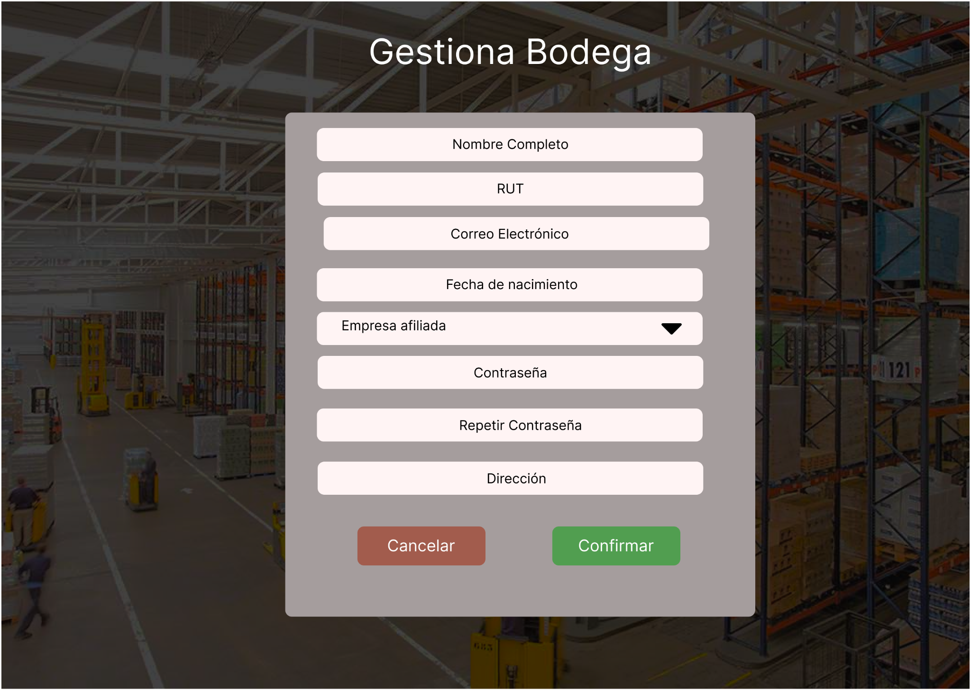
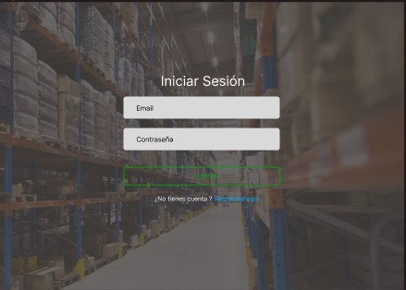
Mockups del sistema

Slide 10
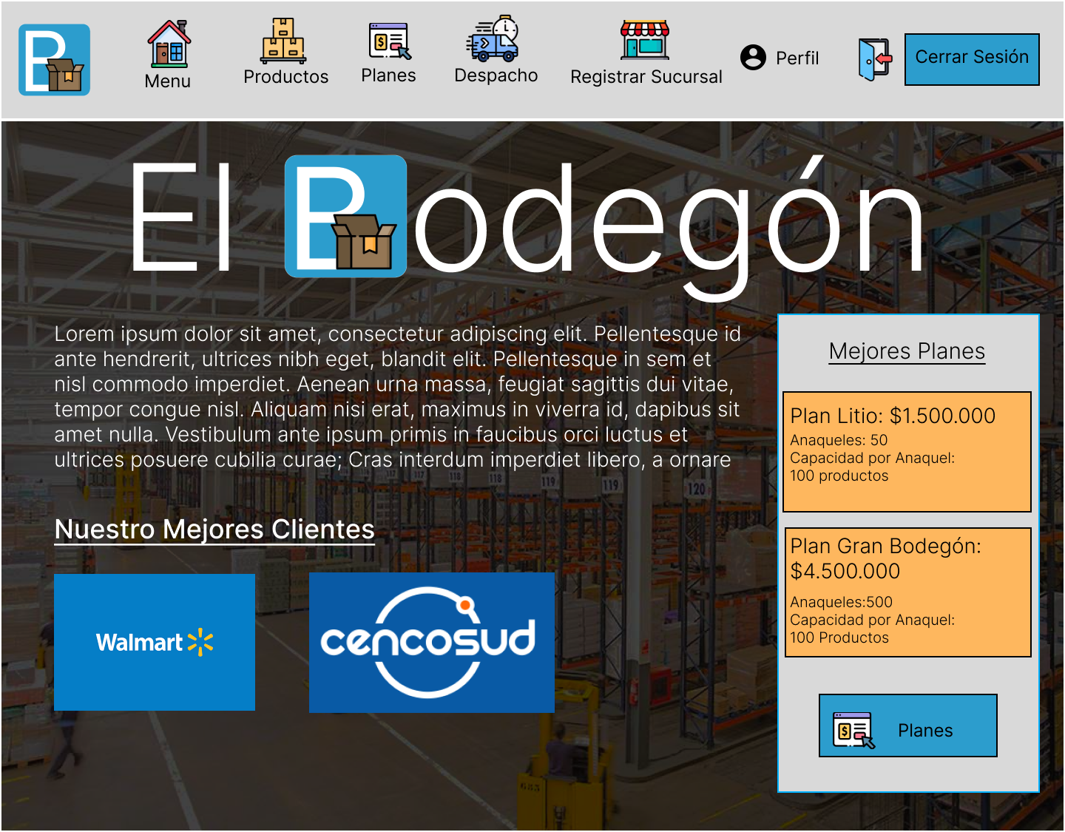
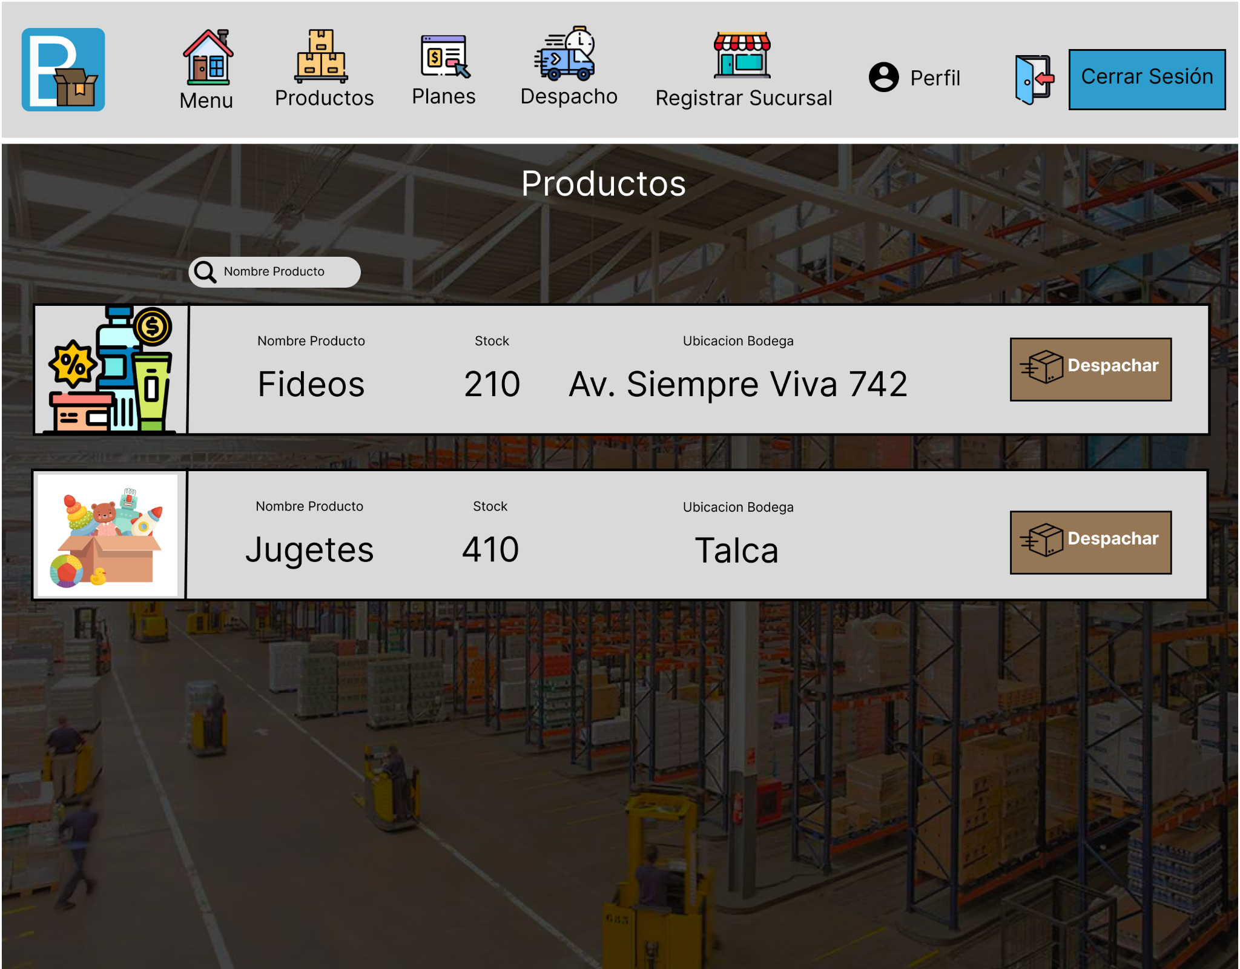
Mockups del sistema

Slide 11
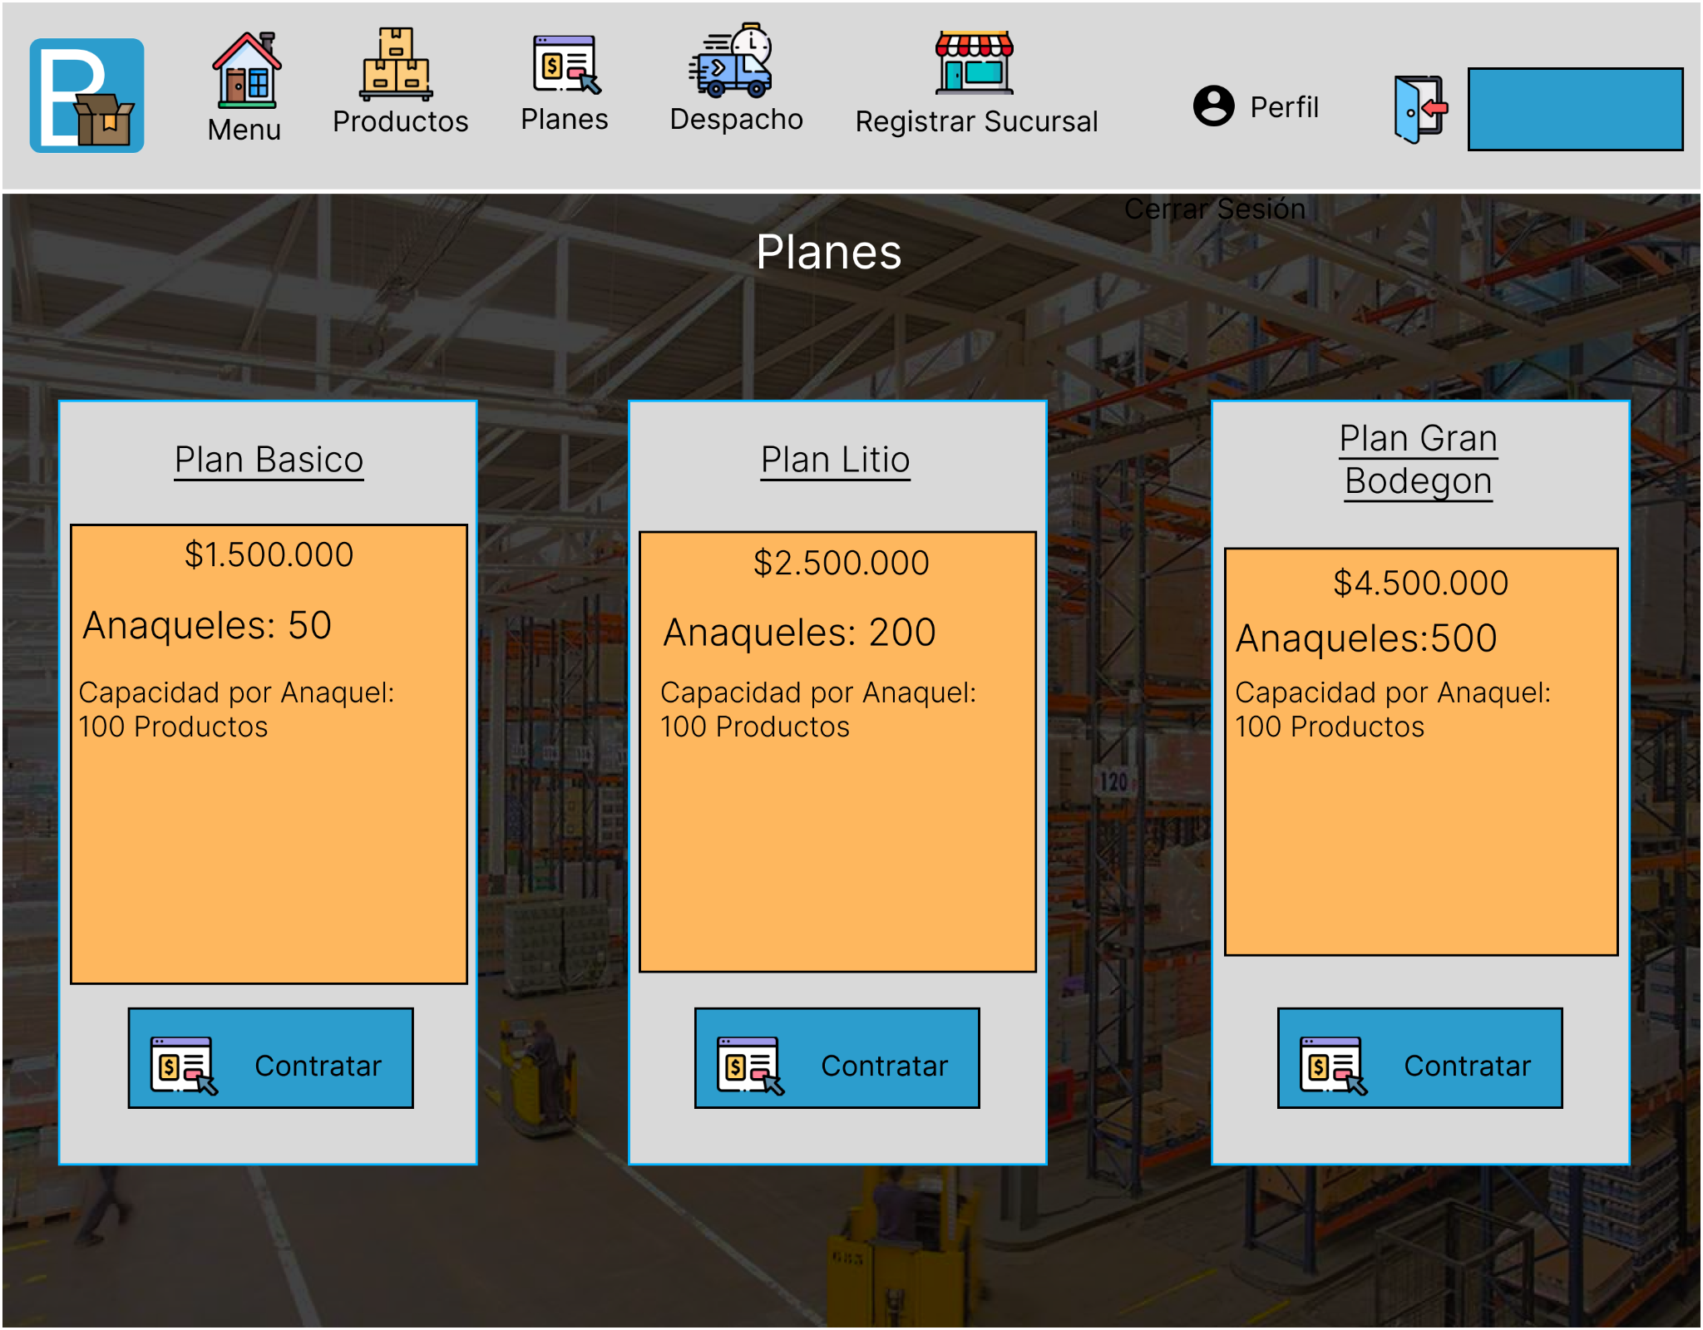
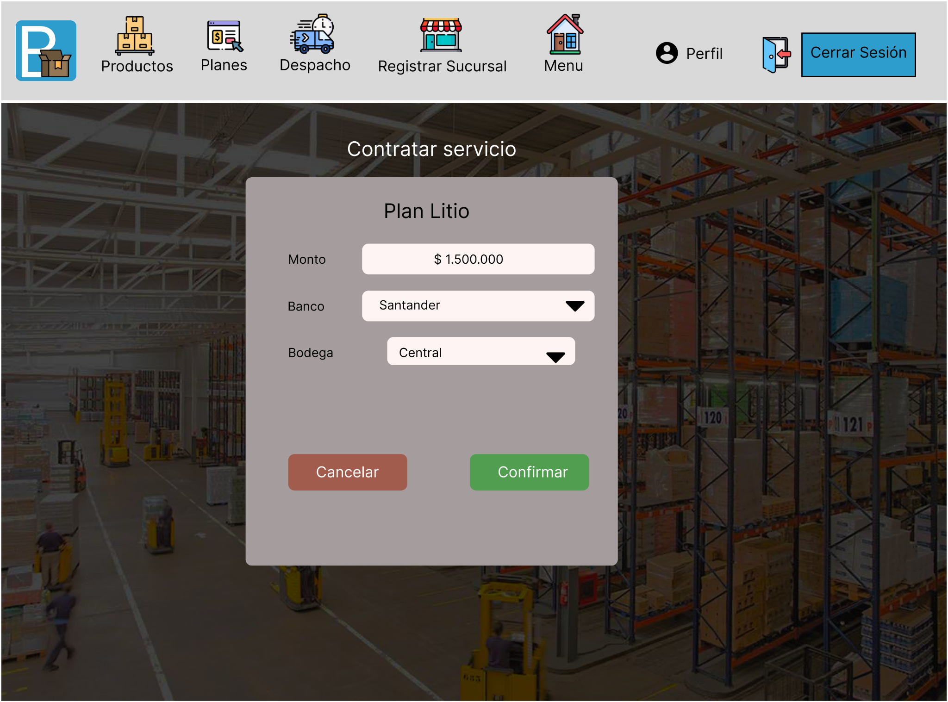
Mockups del sistema

Slide 12
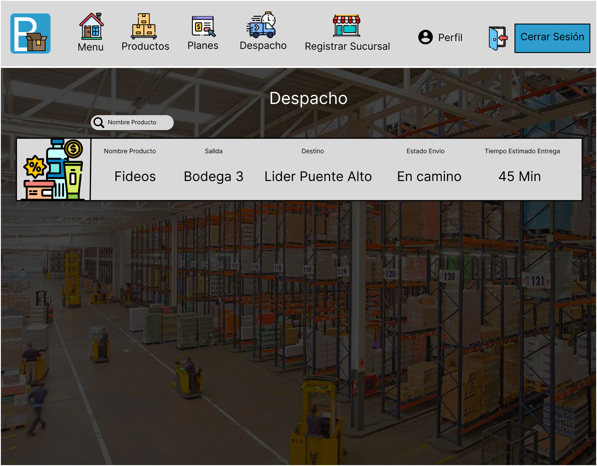
Mockups del sistema

Slide 13
Estimación de Riesgos
Riesgo | Probabilidad | Impacto
Cambio de Requerimientos | Alta | Marginal
Posible Ineficiencia en en sistema | Alta | Critica
Falta de Recursos Financieros para Desarrollo y Mantención | Alta | Critica
Cambios en los requisitos | Alta | Critica

Slide 14
Hitos
Nombre Fase | Periodo
Fase de Planificación | 08/09/2026
Fase de Análisis y Diseño | 29/09/2026
Fase de Desarrollo | 17/11/2026
Fase de Pruebas y Q.A | 30/11/2026
Fase de Implementación y Cierre | 02/12/2026

Slide 15
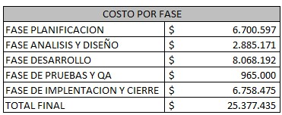

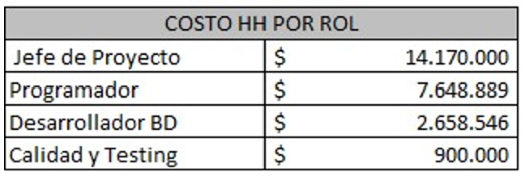
COSTOS POR FASE

Slide 16
¡GRACIAS!

